Slide 1

Agradecimentos Especiais
Professores(pelo pontapé inicial)
Wellington Cidade(por esse desafio)
Pais(pelo apoio e presença, ou não)
1ºs e 2ºs (por estarem aqui obrigatoriamente)
Estagiários(por manterem nosso laboratório sempre ativo)
Teco(pelo suporte técnico)
Etec dr Celso Giglio(por nos trazer mais amigos)
Meliodas e Franklin(que não chegaram até aqui)
J(por nos fazer ir um pouco além do relacional)
Fernanda Rock Santa Cruz(porque ela é legal)
Café(pela energia infinita)
Discord(por ser melhor que o Skype)
Riot Games(pelas ótimas tarde)
Leonardo Bonetto(por partilhar seus dons)
Jorge Lucas e Kevin Smith(por essa boa ideia).

Slide 2

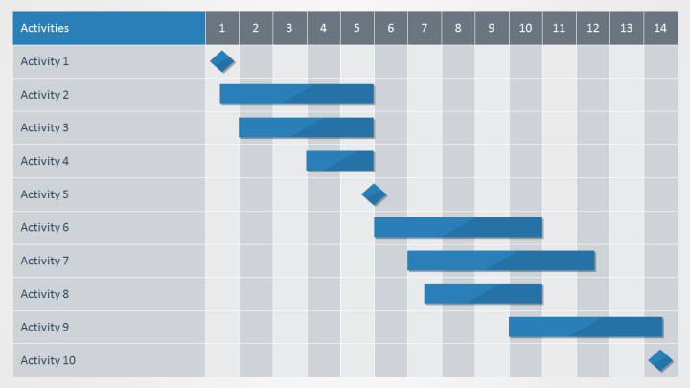

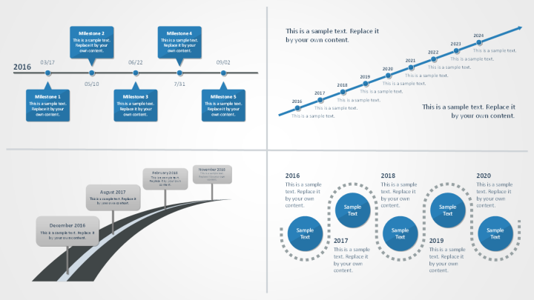
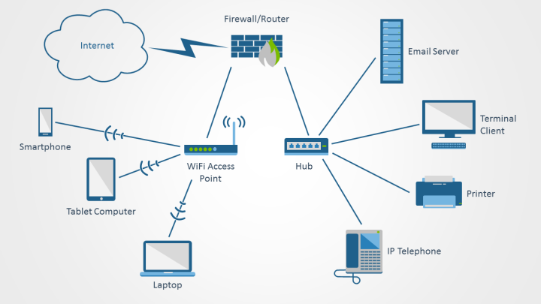
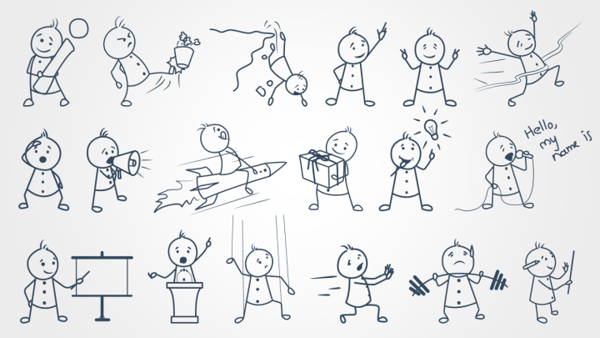
Graphic and Chart Library
for PowerPoint
www.shapechef.com
The quick brown fox jumps over the lazy dog. The quick brown fox jumps over the lazy dog. The quick brown fox jumps over the lazy dog. The quick brown fox jumps over the lazy dog.
The quick brown fox jumps over the lazy dog. The quick brown fox jumps over the lazy dog. The quick brown fox jumps over the lazy dog. The quick brown fox jumps over the lazy dog.
The quick brown fox jumps over the lazy dog. The quick brown fox jumps over the lazy dog. The quick brown fox jumps over the lazy dog. The quick brown fox jumps over the lazy dog.

